Slide 1
Notes:
DET KAN DU SIGE:
Her i hjørnet ser I nogle unge mennesker. De er midt i skoleforløbet - ligesom jeres børn.
Teenageårene og ungdomslivet er lige foran dem. Og både I og jeres børn kommer til at stå overfor en masse valg, som kan være svære at tage stilling til. Fx:
Hvad er en rimelig sengetid, når man skal passe sin skole?
Hvornår er det ok, at min datter eller søn deltager i byfesten om aftenen sammen med kammerater?
Hvad gør jeg, hvis mit barns kammerater begynder at ryge?
Fælles for alle forældre er, at vi rigtig gerne vil, at vores børn trives og er trygge i de fællesskaber, som de er en del af.
Vi vil også gerne forhindre, at de søger fællesskaber, hvor de er sammen om mindre heldige ting. Som fx at ryge, at drikke, at mobbe, at stjæle osv. Alt det, som vi kalder for risikoadfærd.
På dette forældremøde skal vi bl.a. snakke om, hvad vi kan gøre for at fremme trivsel og tryghed og dermed forebygge risikoadfærd. Vi skal med andre ord hjælpe børnene med at få en god start på teenageårene.

Slide 2

1
Hvad er risikoadfærd?
Hvad kan vi gøre for at forebygge risikoadfærd?
Social pejling
Klassens plan for det gode fællesskab: Hvordan bakker I den op?
2
3
4
Notes:
DET KAN DU SIGE:
Her ser I programmet for mødet.
Ad 1: Først skal vi snakke om, hvad vi definerer som risikoadfærd.
Ad 2: Risikoadfærd er noget, som vi gerne vil, at vores børn styrer udenom. Heldigvis ved vi meget om, hvad vi kan gøre for at forebygge risikoadfærd.
Ad 3: Risikoadfærd kan man forebygge på flere måder. En af måderne er at arbejde med social pejling. Jeg vil fortælle jer mere om social pejling her på mødet. Jeres børn har lige haft en hel temadag om social pejling, så måske har I allerede hørt lidt om dagen derhjemme?
Ad 4: Jeres børn afsluttede temadagen med at lægge en plan for det gode fællesskab. Med udgangspunkt i den skal I senere drøfte, hvad I kan gøre for at bakke planen op. På den måde kan I være med til at forebygge risikoadfærd blandt jeres børn.

Slide 3

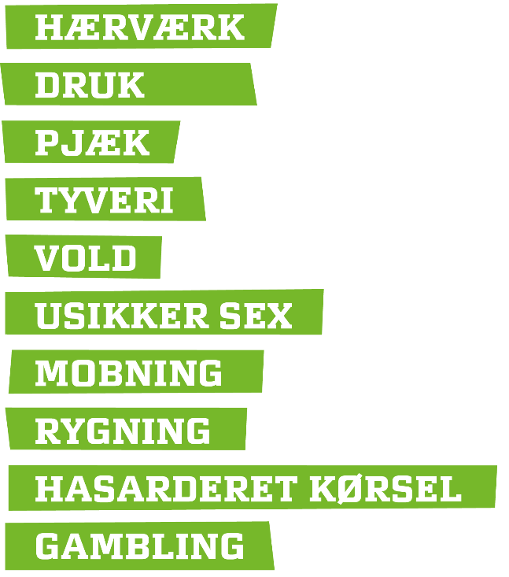
Risikoadfærd er det, vi gør, hvor der er en betydelig risiko for, at vi skader os selv og/eller andre.
Notes:
DET KAN DU SIGE:
Læs definitionen på sliden op.
Risikoadfærd kan være mange ting, fx:
Mobning kan give store psykiske mén for den enkelte og give dårlig kultur i klassen.
Rygning har sundhedsskadelige virkninger på både dem, der ryger og på omgivelserne.
At køre for stærkt kan være farligt for både os selv og andre.
Det er altså en adfærd, der kan skade os selv og/eller andre.
Vi ved, at risikoadfærd, der starter tidligt, varer længe. Vi ved også, at der er en sammenhæng mellem forskellige former for risikoadfærd. Det vil sige, at hvis de unge bliver en del af et fællesskab, hvor de er sammen om fx at ryge, er der en sandsynlighed for, at det også kan føre andre former for risikoadfærd med sig som fx druk, hærværk osv.
Selvom jeres børn ikke viser tegn på risikoadfærd, så handler det om at forebygge inden en bestemt uønsket adfærd begynder. Det handler med andre ord om at finde frem til, hvad der beskytter vores børn mod risikoadfærd.
Det har jeres børn arbejdet med på temadagen ”Alle de andre gør det”. Og det vil jeg fortælle jer om i aften.
KILDE:
(Balvig & Holmberg 2014), se reference i lærervejledning.

Slide 4





AKTIV VURDERING
Notes:
DET KAN DU SIGE:
Jeg kunne godt tænke mig, at I kommer ud på gulvet og stiller jer på en række bag hinanden.
Jeg stiller jer et spørgsmål. I skal svare ved enten at gå et skridt til højre, blive stående eller gå et skridt til venstre.
Jeg spørger til en udvikling.
Hvis I tror, at udviklingen har været faldende, går I til jeres højre side. Supplér med at vise retningen.
Hvis I tror udviklingen har været den samme, bliver I stående.
Hvis I tror, at udviklingen har været stigende, går I til jeres venstre side.
I skal svare hurtigt.
Nu kommer spørgsmålet:
Klik så spørgsmålet kommer frem på sliden. Det kræver, at du viser præsentationen via ”Diasshow”. Læs spørgsmålet op og afvent forældrenes reaktion.
Jeg kan fortælle jer, at det rigtige svar er, at ungdomskriminaliteten for de 10-17-årige er faldende.
Fra 2011 til 2021 er der sket et samlet fald på 23%.
I var ikke helt enige om svaret. Flere af jer gav et svar, som gør de unge værre, end de er. Det er der en generel tendens til. De historier, som medierne bringer om de unge, kan spille en rolle: Gå til næste slide.
KILDE:
Justitsministeriets forskningskontor (2022). Udviklingen i børne- og ungdomskriminalitet 2012-2021. København. Justitsministeriets forskningskontor.

Slide 5
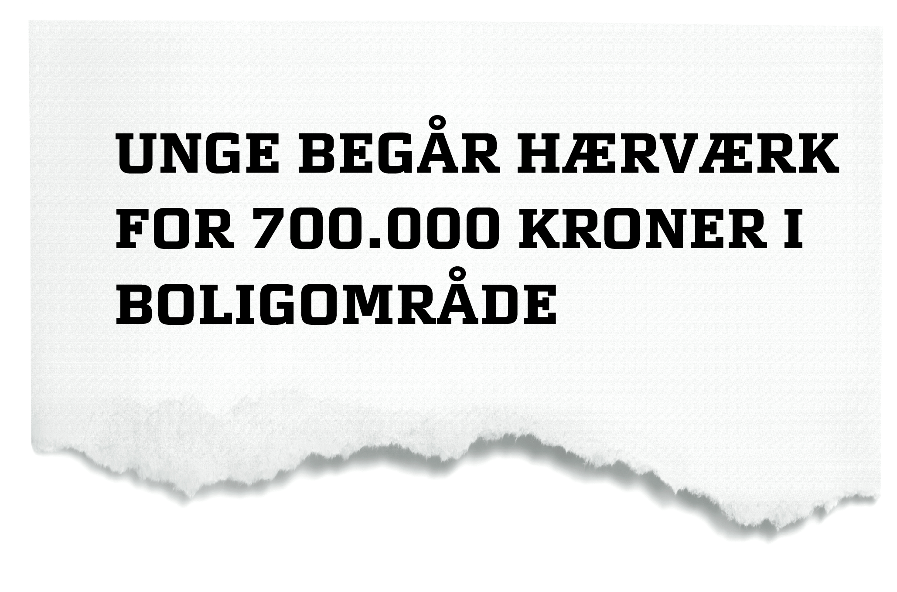

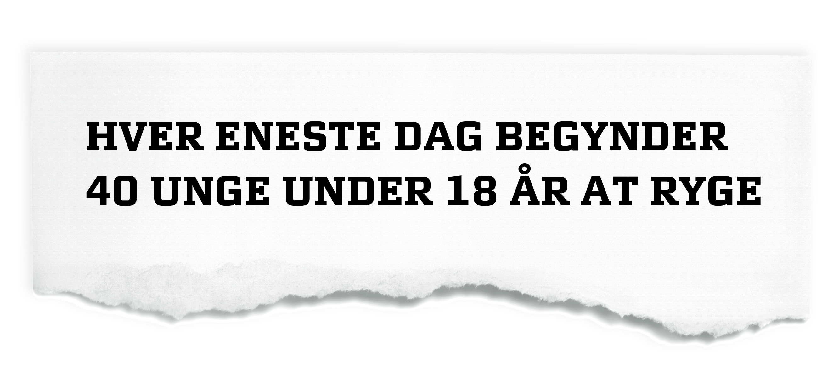
Notes:
DET KAN DU SIGE:
Lad overskrifterne komme ind på sliden én ad gangen. Det kræver, at du viser præsentationen via ”Diasshow”. Læs overskrifterne op.
Overskrifterne her er eksempler fra tre tilfældige aviser. De signalerer, at de unge lever et risikofyldt liv.
Bag overskrifterne ligger ofte nogle undersøgelser. Ser man nærmere på undersøgelsernes tal, så kunne overskrifterne måske have været nogle helt andre.

Slide 6
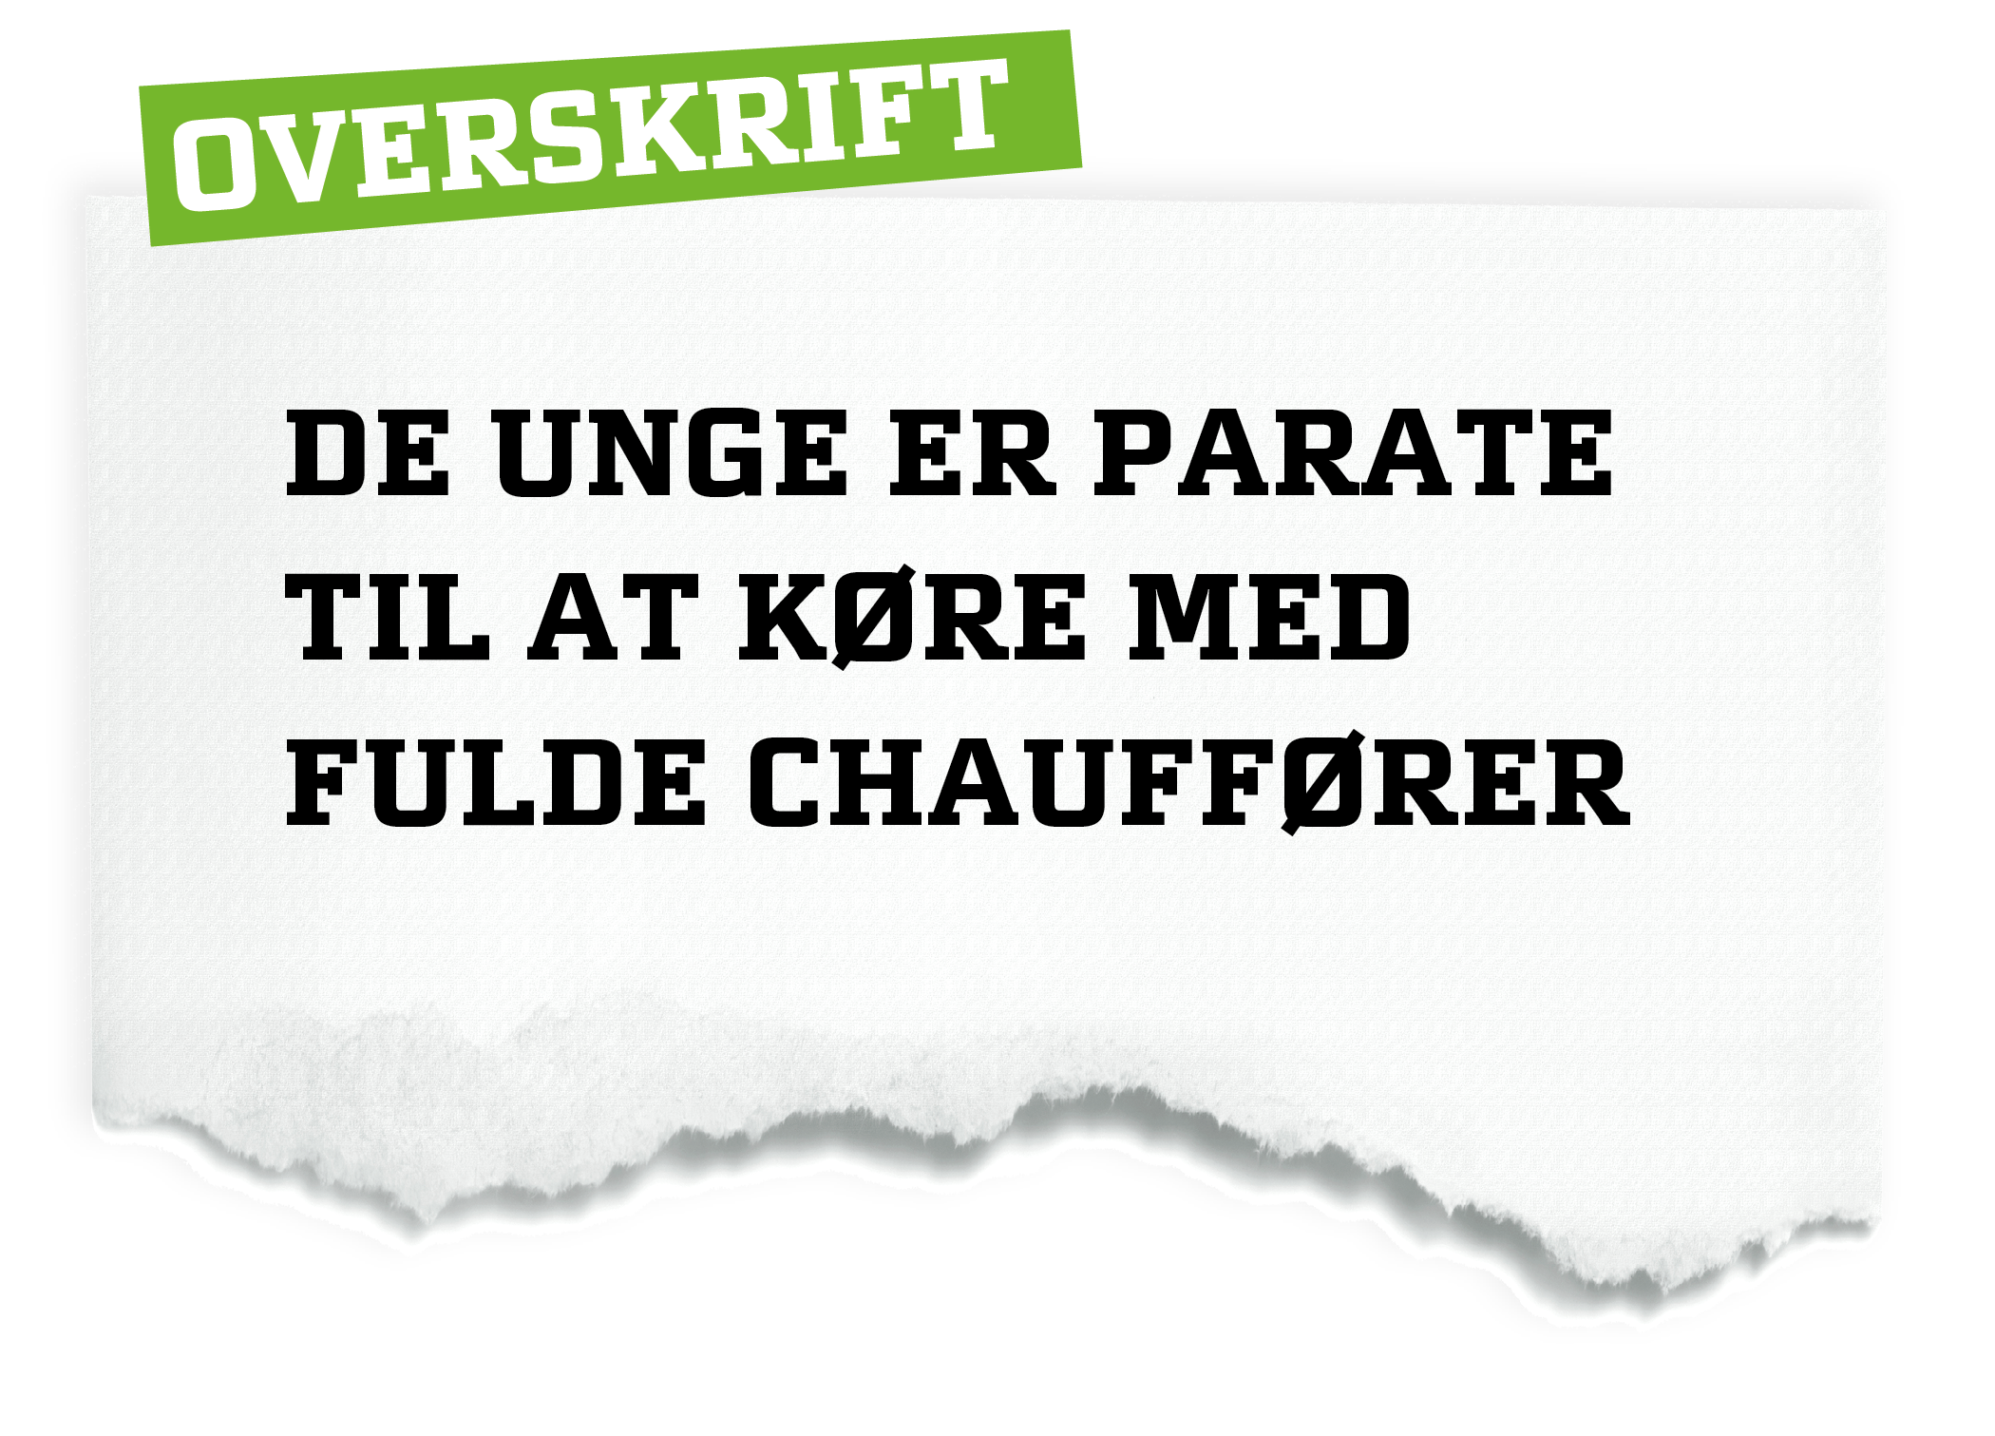
79 %
af de unge vil IKKE tage et lift hjem med en, som de mistænker for at have drukket for meget.
21 %
af de unge vil tage et lift hjem med en, som de mistænker for at have drukket for meget.
Notes:
DET KAN DU SIGE:
Vis ét punkt ad gangen. Det kræver, at du viser præsentationen via ”Diasshow”.
En undersøgelse om unges holdninger og adfærd i trafikken viste fx, at: Læs første sætning op.
Det tal kan nogen finde på at vende om til, at: Læs anden sætning op.
Og måske ville overskriften i avisen blive til: Klik en ekstra gang og læs overskriften op.
Vi har ofte et forkert billede af de unge. Det kan måske hænge sammen med den forenkling, som vi bl.a. møder i medierne. Især i overskrifterne.
Men ser vi på tallene bag overskrifterne, så tegner der sig et helt andet billede af de unge, fx: Skift til næste slide.
KILDE:
Balvig, F.; Holmberg, L; Gillman, K. M. (2011) Unge trafikanter: En undersøgelse af unges holdninger og adfærd i trafikken. København: Det Juridiske Fakultet.

Slide 7
99 % ryger IKKE dagligt
98 % bruger IKKE snus dagligt
70 % har ALDRIG været fulde
96 % har ALDRIG røget hash
98 % har ALDRIG taget lattergas
92 % har IKKE stjålet varer i en butik*
90 % har IKKE begået hærværk*
94 % har IKKE begået vold*
94 % har IKKE været i kontakt med politiet pga. noget ulovligt*
96 % sover 6 timer eller MERE før en skoledag
*Indenfor det sidste år
Ungeprofilundersøgelsen 2021/2022 bygger på svar fra flere end 40.000 elever i 7.-9. klasse.
Notes:
DET KAN DU SIGE:
Vis ét punkt ad gangen. Det kræver, at du viser præsentationen via ”Diasshow”. Læs slidens punkter op ét for ét.
Så alt i alt går det jo meget godt med de danske unge.
Men de unge selv har også en tendens til at tro, at de andre er vildere, modigere, må mere, drikker mere osv., end det er tilfældet.
Her er et eksempel fra en undersøgelse fra Børnerådet: Gå til næste slide.
KILDE:
Ungeprofilundersøgelsen 2021/2022

Slide 8
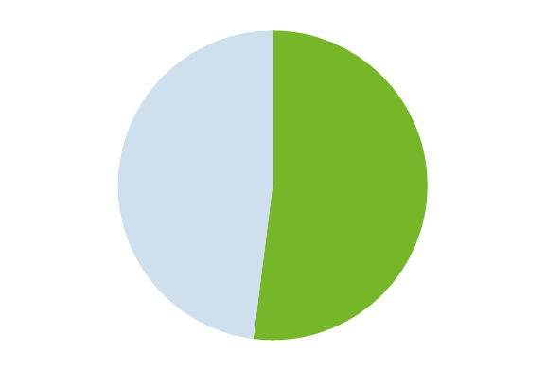
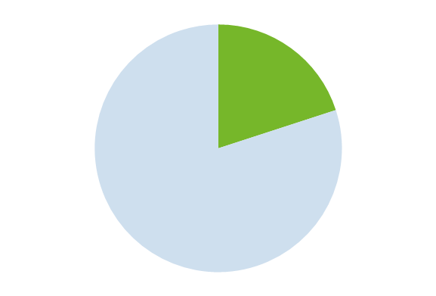

Er det okay at drikke sig fuld hver weekend?
DET TROR 9. KL.,
AT DE ANDRE SYNES
SÅDAN ER DET
Børnerådets undersøgelse fra 2015 bygger på svar fra 1.390 elever i 9. klasse.
Notes:
DET KAN DU SIGE:
Børnerådet har spurgt 1.390 elever i 9. klasse, om de tror, at deres jævnaldrende synes, at det er ok at drikke sig fuld hver weekend. Det tror mere end halvdelen (54 %), at deres kammerater synes.
Men i virkeligheden er det kun 20 %, som har svaret, at de synes, at det er ok at drikke sig fuld hver weekend.
Hvis man tror noget fejlagtigt om sine venner, så er der en tendens til, at man gør noget, som man egentlig ikke har lyst til, for at være en del af gruppen.
KILDE:
Undersøgelsen er beskrevet i Børneindblik. Analysenotat fra Børnerådet. Nr. 9/2016. 3 årgang. December 2016.

Slide 9
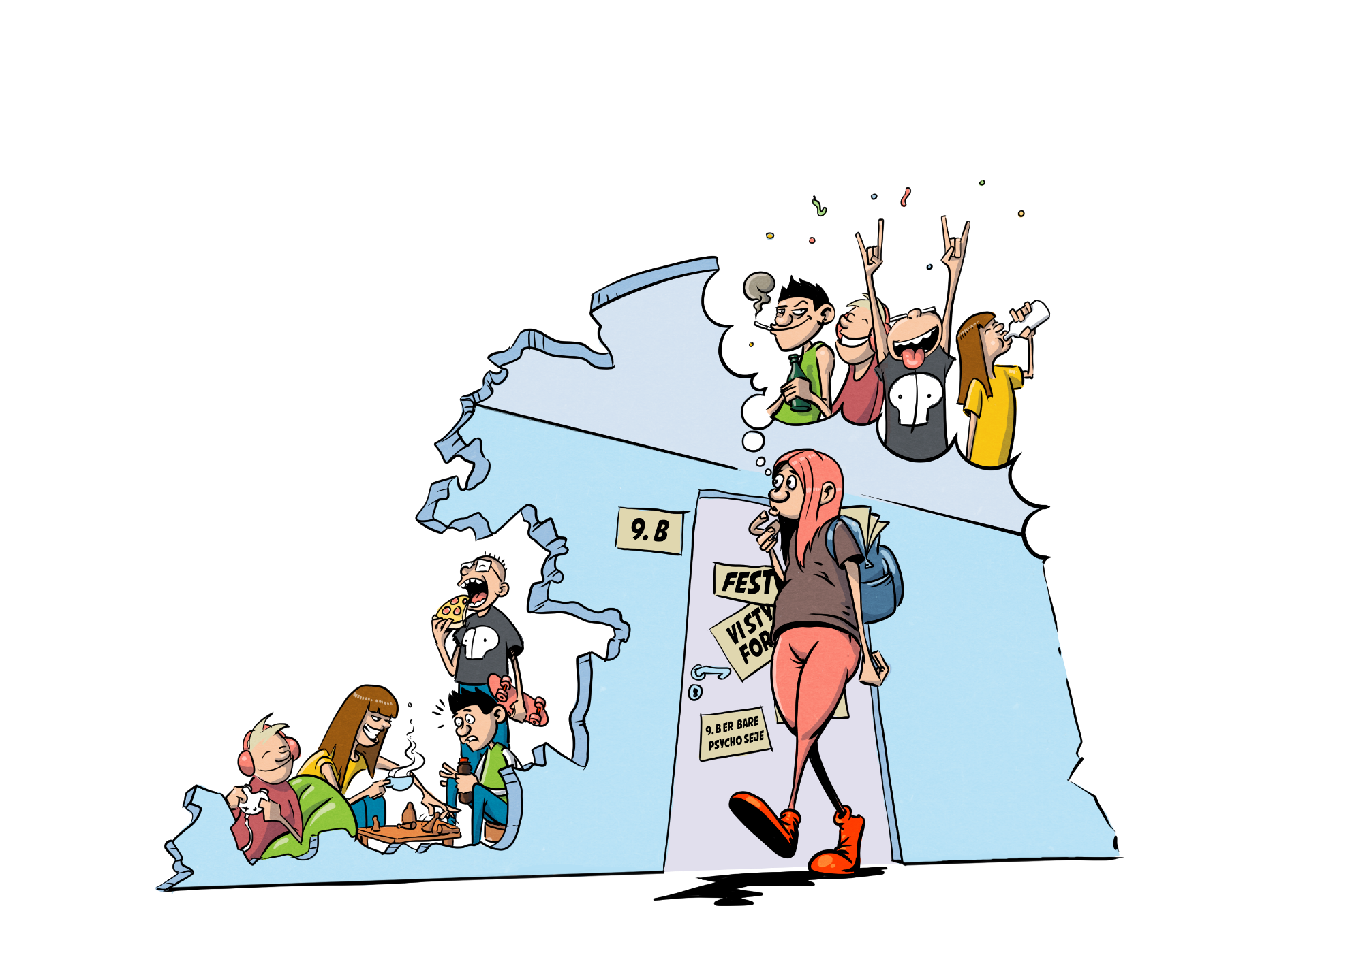
Notes:
DET KAN DU SIGE:
Man efterligner med andre ord det, som man tror, er normen. Det har jeres børn arbejdet med på temadagen.
Tegningen her illustrerer, at der kan være stor forskel på forestilling og virkelighed. Pigens forestilling om 9. klasse er væsentlig anderledes, end den virkelighed hun vil se, hvis hun åbner døren ind til klasselokalet. Og vi har ofte overdrevne forestillinger om de andre.
Der er vigtig viden, fordi det, vi tror, at andre gør, har indflydelse på, hvad vi selv gør.
Hvis de unge fx tror, at de andre ryger og drikker mere, end de gør i virkeligheden, så kan de føle sig mere eller mindre presset til også at drikke og ryge. Måske fordi de tror, at det er adgangsbilletten til fællesskabet.

Slide 10
Asch-eksperimentet
X
1
2
3
Notes:
DET KAN DU SIGE:
Vi mennesker pejler efter, hvad vi tror, der forventes af os, og hvad de andre gør. Det gør vi i en bestræbelse efter at høre til og være en del af gruppen. Det gør vi og det gør vores børn.
For år tilbage var der en psykolog ved navn Asch, som gennemførte et interessant eksperiment.
I eksperimentet skulle deltagerne vurdere, hvilken af tre linjer 1, 2 eller 3, der havde samme længde som x.
Her ser I en af opgaverne. Ræk hånden op, hvis I mener, at det er linje nummer 1, som har samme længde som x. Hvem siger linje 2? Og linje 3?
I var slet ikke i tvivl. Og det kan være svært at forestille sig, at man kan svare andet end linje 3.
Det var ikke desto mindre det, der skete under Asch’s forsøg. Han inviterede en gruppe mennesker ind i et forsøgsrum med kamera. De blev præsenteret for en række tegninger med nogle linjestykker. Præcis som på denne tegning. Alle deltagerne – med undtagelse af forsøgspersonen – var på forhånd instrueret i at svare rigtigt første gang. Men herefter skulle deltagerne konsekvent nævne en bestemt forkert linje hver gang.
Forsøgspersonen, som gav sit svar til sidst, valgte at svare det samme som de andre: Altså forkert.
Eksperimentet viser, at mennesker er villige til at sige/gøre noget, de ved, ikke er rigtigt, for at tilpasse sig fællesskabet. Mennesker har en meget stærk tendens til at følge gruppen, også selvom det er tydeligt, at det er forkert.
Samme tilbøjelighed blev adresseret i forløbet med jeres børn, der ubevidst forsøger at tilpasse sig de fiktive normer i fællesskabet.
KILDE:
Eksperimentet blev gennemført af den polsk-amerikanske psykolog Salomon Asch.
Filmen om Asch-eksperimentet ligger på YouTube: https://www.youtube.com/watch?v=qA-gbpt7Ts8.

Slide 11
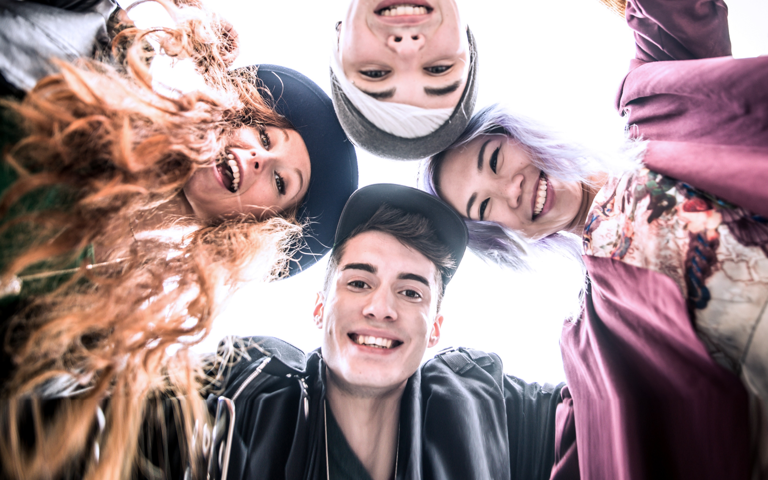


”Vi handler, taler og tier, som
vi tror, at andre gør, eller som vi tror, at andre forventer af os”.
Notes:
DET KAN DU SIGE:
Teorien om social pejling handler altså om, at: Læs teksten på sliden op.
Hvad andre gør, har meget stor indflydelse på, hvad vi selv vil gøre.
Det kan være godt, hvis de andre gør det ”rigtige” – og det kan få uheldige konsekvenser, hvis de andre gør noget dumt, farligt eller ulovligt.
Og det kan få uheldige konsekvenser, hvis det, vi gør, bunder i nogle forkerte forestillinger om de andre: Næste slide forklarer dette.

Slide 12

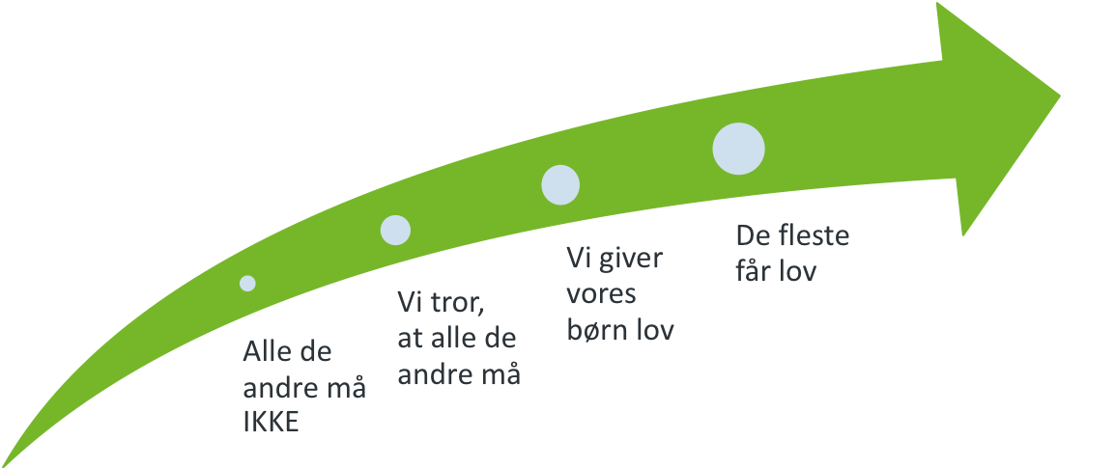
Notes:
DET KAN DU SIGE:
Sociale overdrivelser kan meget hurtigt udvikle sig til at blive selvopfyldende profetier: Et eksempel kan være, at X ikke er normen. Men hvis mange tror, at X er normen, så efterligner de X, og det bliver normen.
Du kan sige følgende som forklaring til sliden: Her har vi en situation, hvor alle de andre IKKE må. Men vi tror, at alle de andre MÅ. Så hvis vi forældre ikke giver lov, kan vi være bange for, at vores barn ikke er en del af fællesskabet. Derfor vi giver lov, og det gør de andre forældre måske også. Derfor ender det med, at de fleste får lov. Men udgangspunktet var faktisk, at alle de andre ikke måtte.
Et eksempel:
”Anders får lov til at drikke tidligere til fester, fordi forældrene fejlagtigt tror, at dette er det normale – og måske på trods af hvad Anders, og med ham de fleste af hans venner, selv ønsker. Et nej fra forældrene kunne måske have været det ”påskud”, der gjorde det ”legitimt”, at nøjes med cola.”*
De voksnes fejlagtige forestillinger om de unge kan også være med til at skubbe til normen. Og af og til vil de unge faktisk gerne have, at forældrene siger nej.
KILDE:
*(Balvig & Holmberg 2014: 53), se reference i lærervejledning.

Slide 13
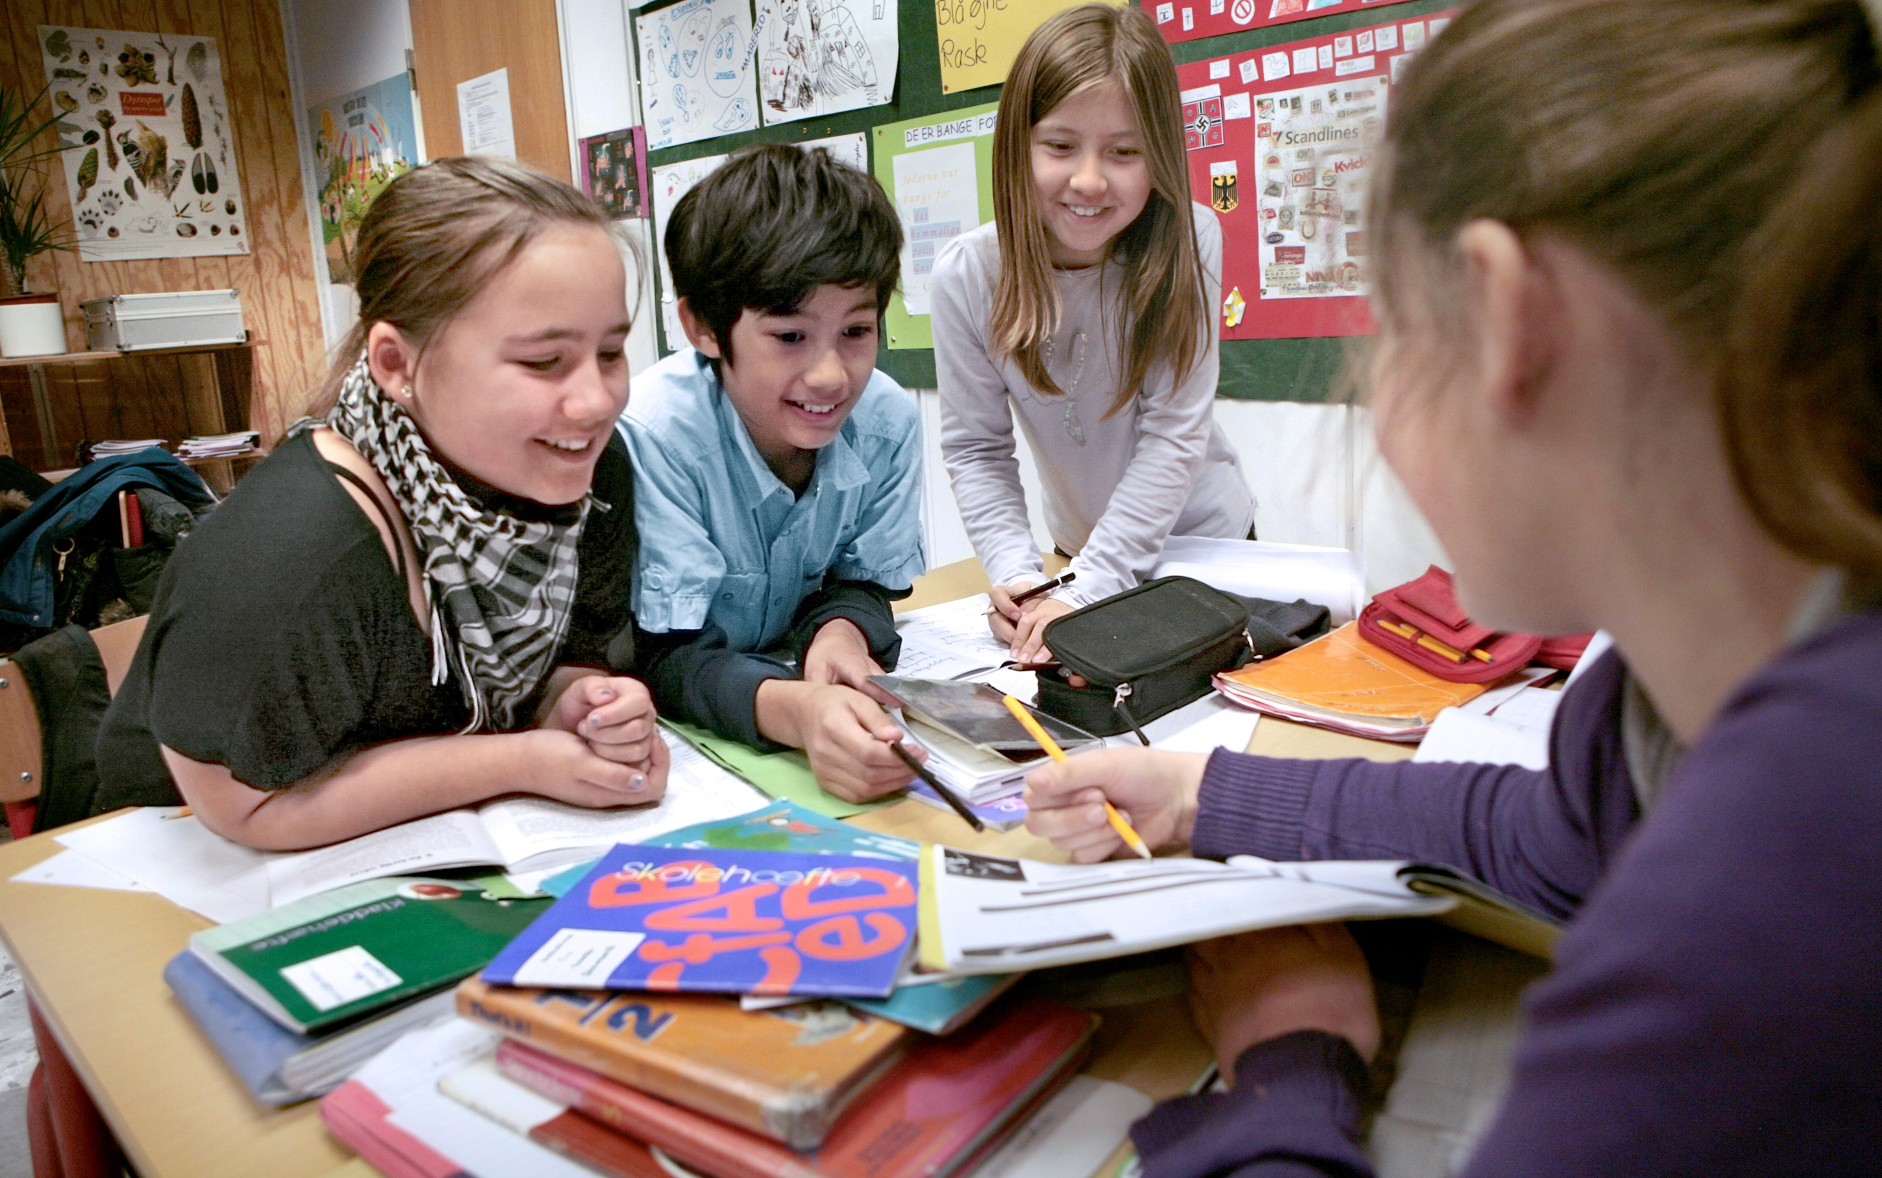

Hvis de unge tror, at de andre må mere, ryger mere, drikker mere, tager flere chancer osv., end de gør i virkeligheden, kan det få dem til at gøre ting, som de ikke har lyst til i en fejlagtig tro på, at de lever op til normerne.
13
Notes:
DET KAN DU SIGE:
Teorien om social pejling går altså ud på, at: Læs teksten på sliden op.

Slide 14
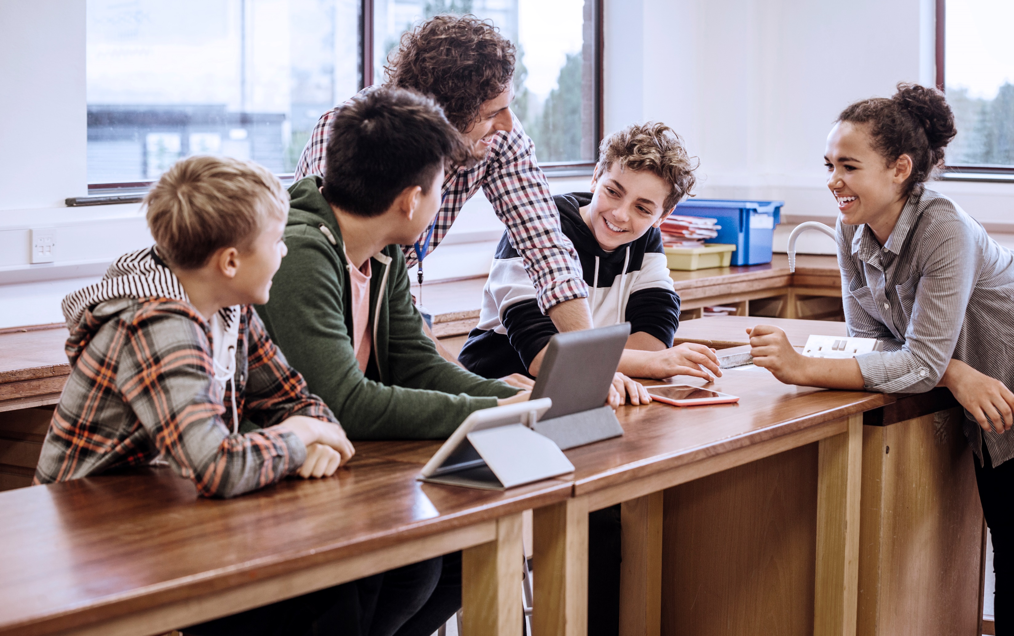

Social pejling som forebyggelsesmetode
Social pejling som forebyggelsesmetode handler om, at nedbringe de unges ofte overdrevne forestillinger om de andre unges risikoadfærd.
14
Notes:
DET KAN DU SIGE:
Læs teksten fra sliden op.

Slide 15
Efter forsøget var det samlede brug af rus- og nydelsesmidler og udøvelsen af psykisk vold såsom mobning væsentligt lavere blandt eleverne, der deltog i forsøget i 7. klasse sammenlignet med kontroleleverne.
De sociale relationer mellem eleverne blev væsentligt bedre blandt eleverne i 7. klasse, der deltog i forsøget, sammenlignet med kontrolelever.
Efter forsøget var der væsentlig flere elever i 7. klasse, der var glade for at gå i skole, blandt de elever der deltog i forsøget, sammenlignet med kontroleleverne.
Notes:
DET KAN DU SIGE:
På temadagen, som jeres børn har deltaget i, arbejdede vi netop med at finde frem til, at der ofte er forskel mellem forestilling og virkelighed. Det bygger på metoden social pejling, der bl.a. er dokumenteret i Ringstedforsøget 2019-2021.
Omdrejningspunktet for forsøget var et undervisningsforløb, hvor skoleelever i Ringsted Kommune blev konfronteret med deres egne overdrevne forestillinger om de andres rygeadfærd. De diskuterede årsagerne til disse overdrivelser. De diskuterede også, hvad de kunne gøre for at få et mere realistisk billede af de andre.
Resultaterne fra forsøget ser I her: Vis ét punkt ad gangen. Det kræver, at du viser præsentationen via ”Diasshow”. Læs teksten fra sliden op punkt for punkt.

Slide 16
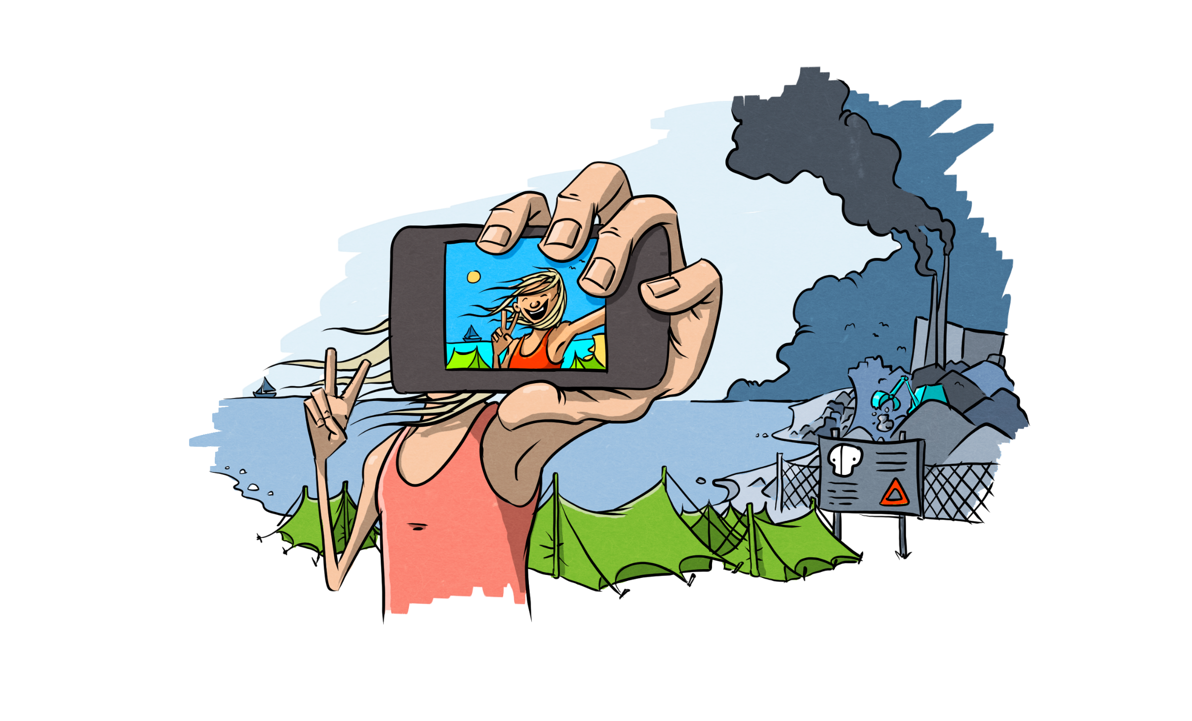

Historien
om Ellen
Notes:
DET KAN DU SIGE:
Brug illustrationerne på de følgende fem slides til at fortælle om, hvad klassen har snakket om på temadagen. Inddrag gerne gode eksempler fra klassens drøftelser.
På temadagen har jeres børn snakket om, hvordan sociale overdrivelser opstår.
1. Vi har fx snakket om, hvad det, som vi fortæller om os selv på de sociale medier, kan betyde for, at vi tror noget forkert om de andre.
På tegningen her ser I Ellen.
Ellen er på ferie i Italien. Hun bor på en campingplads, som ligger lige ud til stranden. Bag ved campingpladsen er der et fabriksområde og mange tomme og gamle huse. Hun tager en selfie med udsigt over vandet. Hun sætter det på Instagram og skriver: #Ferie #Sol #Strand #Detbliverikkebedre.
I klassen snakkede vi om, hvad det, som Ellen sætter på Instagram, fortæller om hendes ferie. Vi snakkede også om, at hun kunne have fortalt en anden historie.

Slide 17
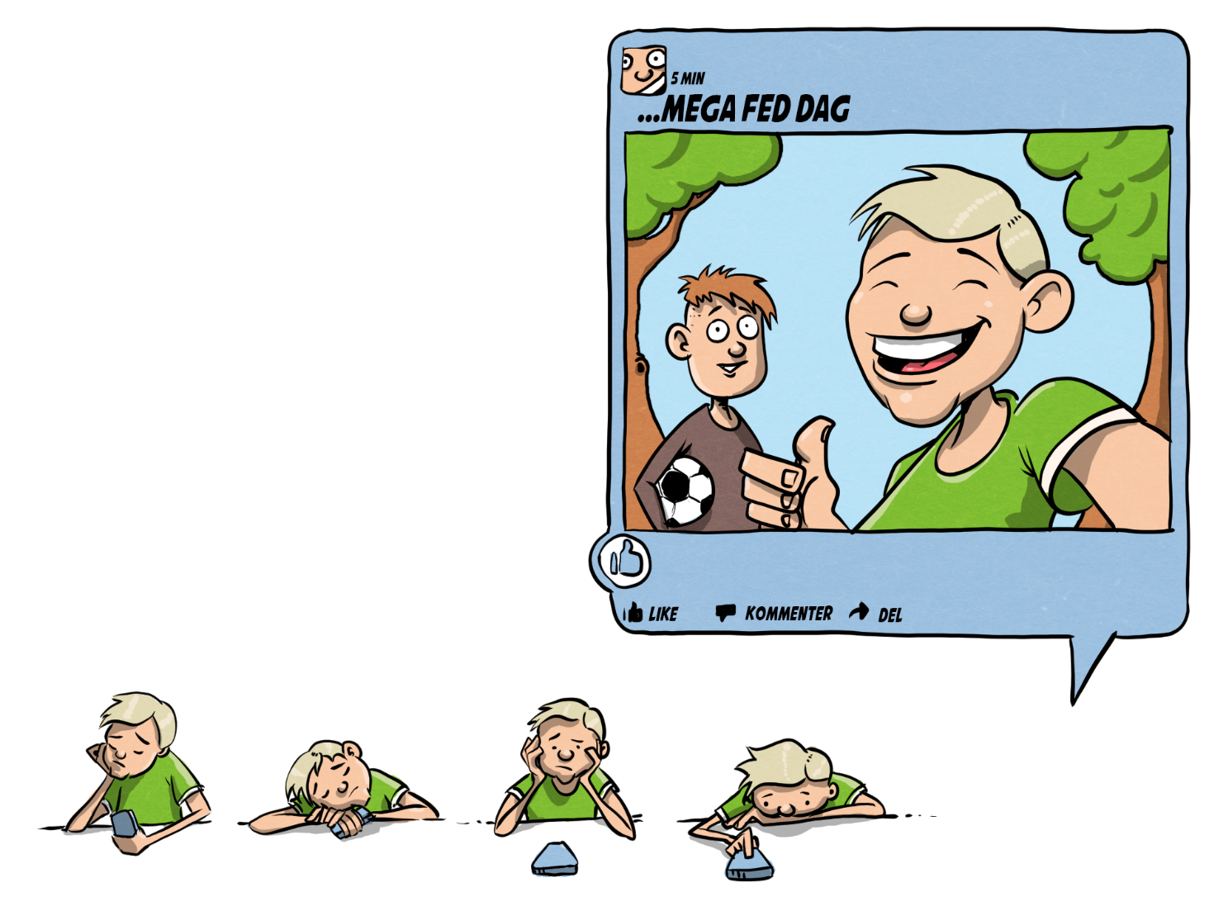
Historien
om August
Notes:
DET KAN DU SIGE:
2. Vi har snakket om, hvordan vi pynter på vores liv. På tegningen ser I August.
Det er søndag. August keder sig. Han vil gerne være sammen med nogle kammerater. Der er ingen, der kan. Om aftenen går han over på boldbanen ved skolen for at spille lidt fodbold med sig selv. Der kommer en forbi, som han kender fra skolen. Han spiller lidt med ham. Han tager et foto med sin mobil og poster det på Facebook. Han skriver: Mega fed dag.
I klassen snakkede vi om, hvilket indtryk opslaget giver af Augusts søndag. Vi snakkede også om, at han kunne have valgt at fortælle noget andet om sin søndag.

Slide 18
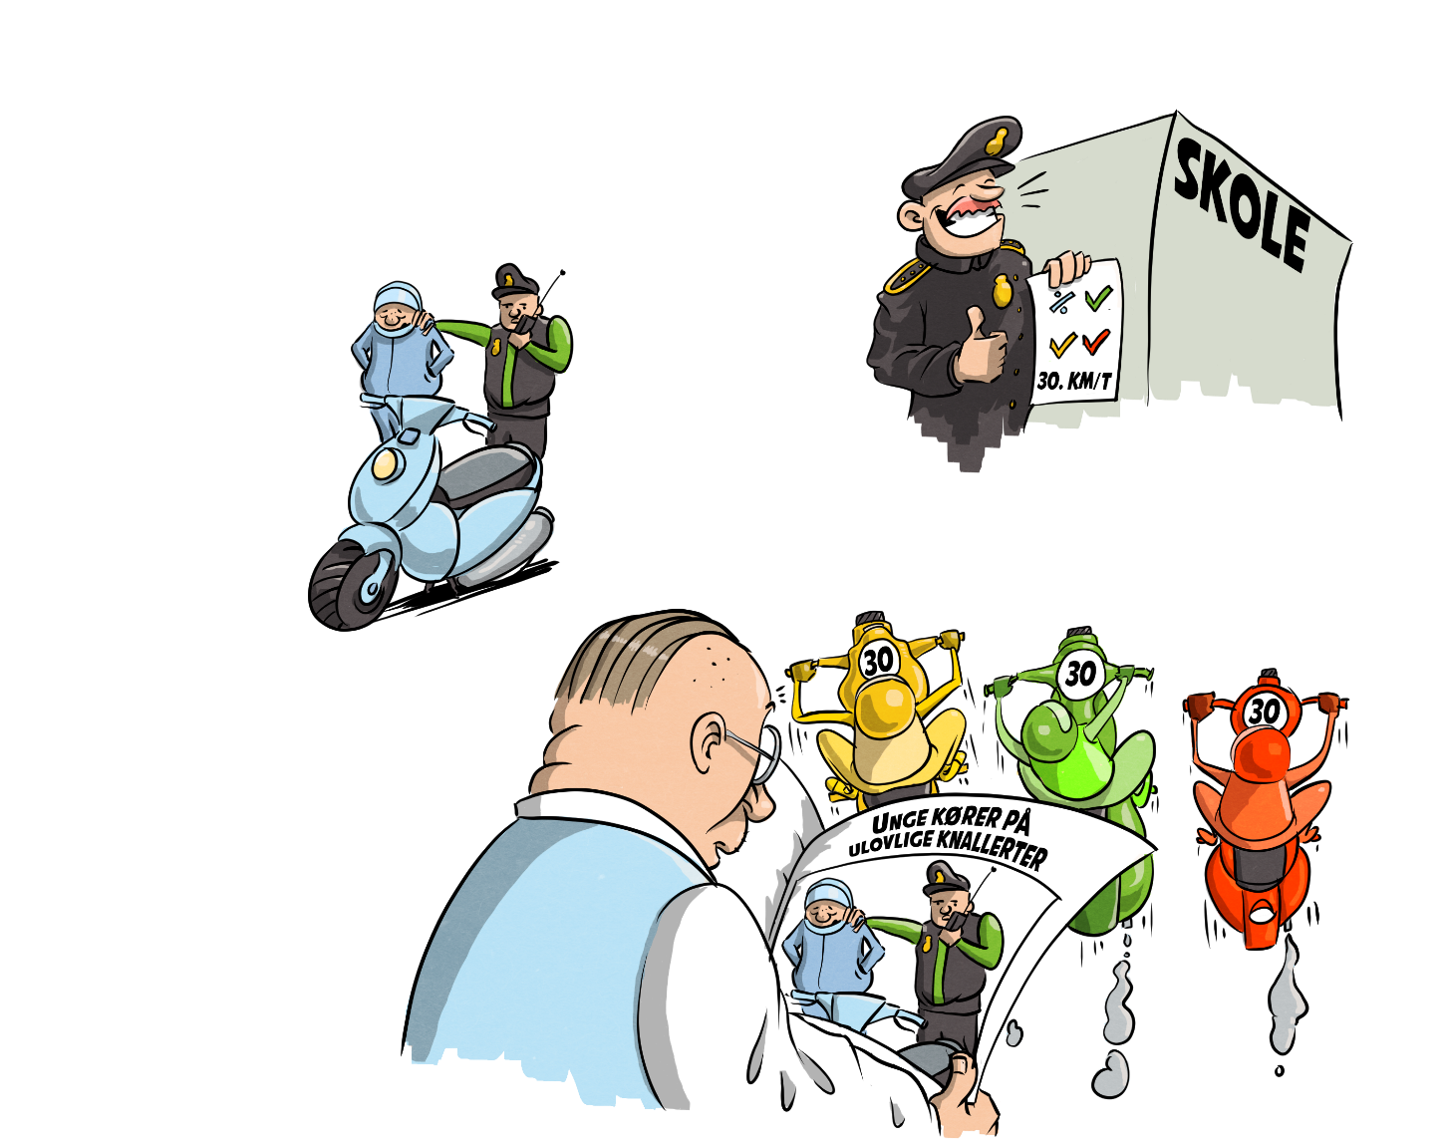
Historien
om unge på knallert
Notes:
DET KAN DU SIGE:
3. Vi har snakket om, hvad medierne fx fortæller om unge. På tegningen ser I en politirazzia på en skole.
Politiet laver en razzia på et 10. klassecenter. De finder ud af, at 75 % af de unge på kører på lovlige knallerter. Politiet fortæller om resultatet til en journalist på lokalavisen. I avisen bliver overskriften: ”Unge kører på ulovlige knallerter”.
I klassen snakkede vi om, hvad tror man om unge, når man læser overskriften. En mere korrekt overskrift ville jo være at skrive, at flertallet af de unge kører på lovlige knallerter.

Slide 19
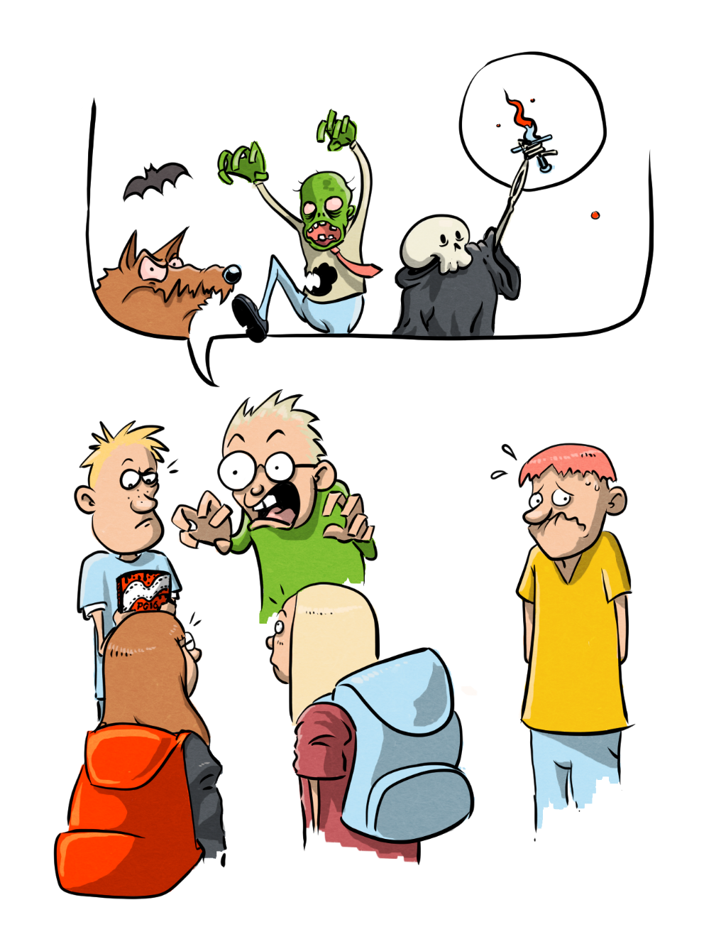
Historien
om Emil
Notes:
DET KAN DU SIGE:
4. Vi har snakket om, at vi overdriver, lyver og praler af og til. På tegningen ser I Emil.
Emil har overnattet hos en god klassekammerat i weekenden. De hyggede sig bl.a. med film og popcorn. Om mandagen fortæller Emils klassekammerat, at de så en gyserfilm, som mange fra klassen gerne vil se. Men de så ikke den film. Man skal være over 15 år for at se den, og de fik ikke lov. Emil siger ingenting.
Vi snakkede i klassen om, hvorfor Emil ikke griber ind.

Slide 20
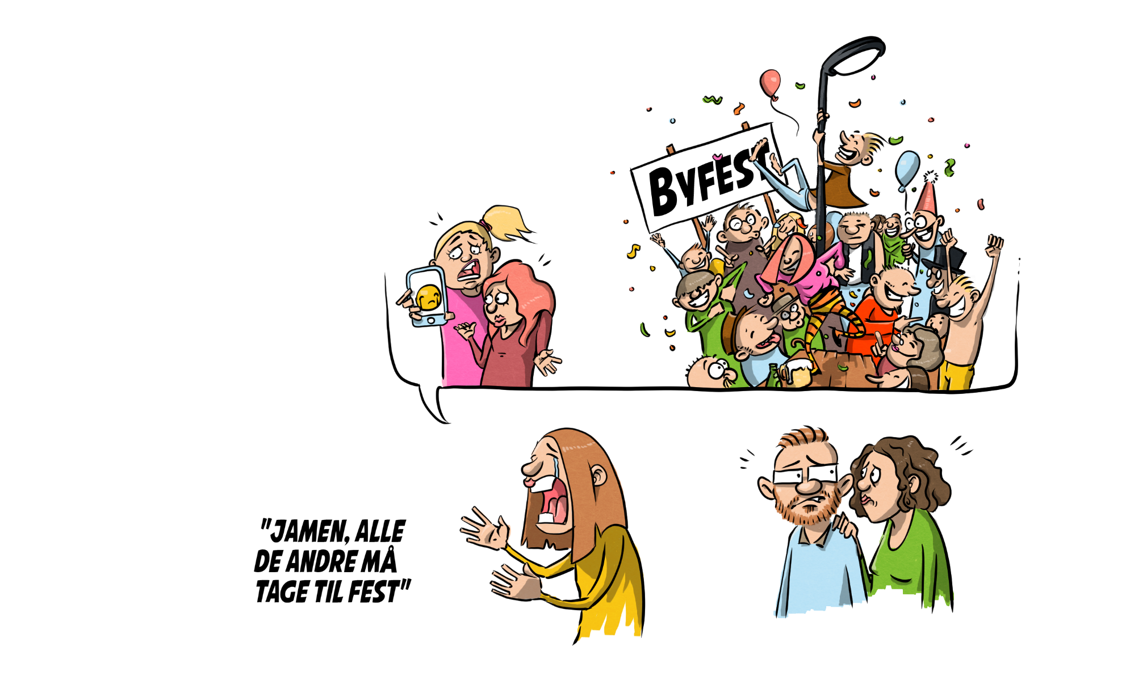
Historien
om Emma
20
Notes:
DET KAN DU SIGE:
5. Vi har snakket om, hvorfor man af og til siger alle de andre, når man kun tænker på et par stykker. Som fx historien om Emma.
Aisha har en aftale med Laura om at tage til byfest om fredagen. Emma vil gerne med. Hun går hjem og spørger sine forældre om lov. Men de vil ikke have, at hun tager til byfesten. Hun bliver ked af det og siger, at alle de andre fra klassen må.
Alt dette kan have indflydelse på, at vi tror noget fejlagtigt om de andre.

Slide 21
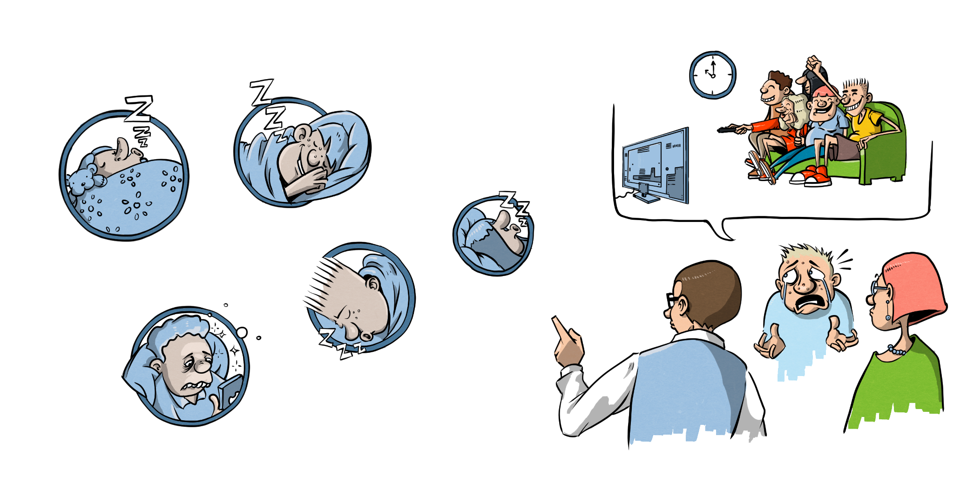

Notes:
DET KAN DU SIGE:
Se på denne tegning. Jeg tror, at det er en situation, som de fleste forældre kan genkende. Sætningen ”Jamen, alle de andre må” hører vi ofte, når børnene gerne vil bede om lov til noget, som fx at være længere oppe. Men det kan også handle om rigtig mange andre ting.
Måske bliver det fremover nemmere for jer at holde fast i, hvad I finder rigtigt, når I nu ved, at mange af de andre heller ikke må så meget, når det kommer til stykket.
I hvert fald er det vigtigt, at I har en holdning til, hvad jeres barn må og ikke må. Der er flere undersøgelser, der peger på, at unge lytter rigtig meget til, hvad deres forældre siger.
Derfor er det så vigtigt, at I som forældre får snakket sammen, om hvordan reglerne er hos jer, og om hvordan I bedst hjælper jeres børn uden om risikoadfærd.
KILDER:
Behrens, C.L., Mortensen, J.H. & Schiøth, C. (2016). Forældres holdninger til unges alkoholvaner 2015. København: Kræftens Bekæmpelse og TrygFonden smba.
Rådet for Sikker Trafik (2012). Analyse om forældres indflydelse på de 13 – 17-åriges trafikadfærd. København: Analysebureauet Promonitor.

Slide 22
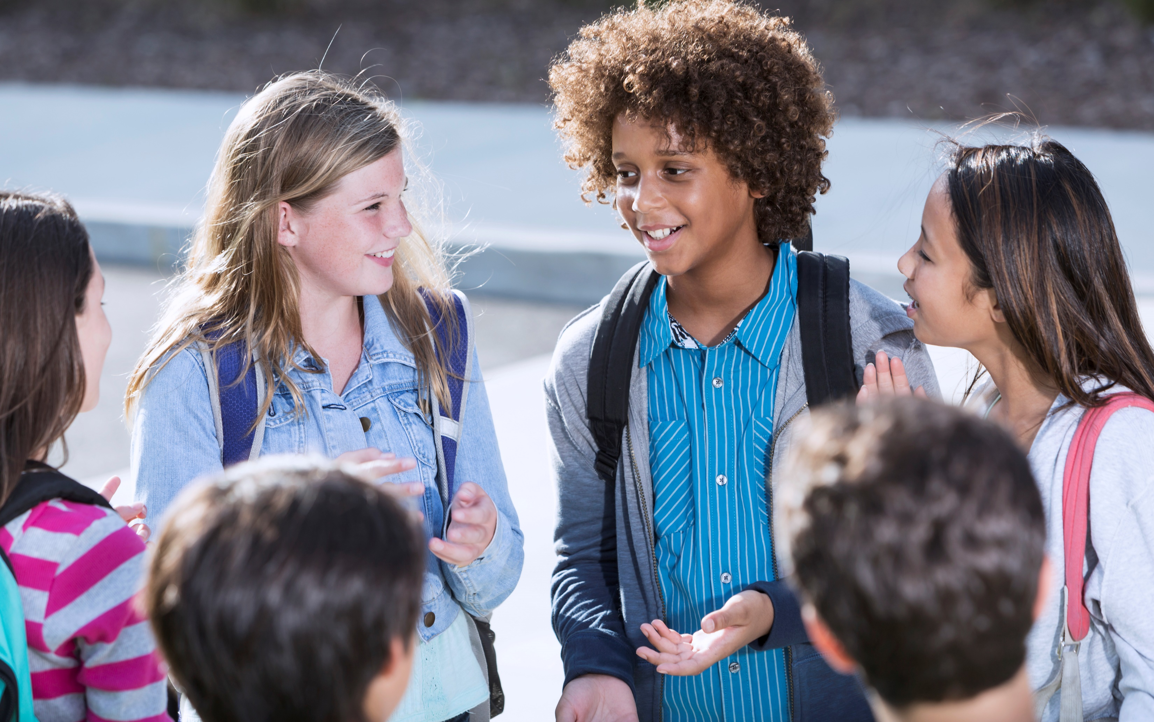
Vær tydelige
Vær gode rollemodeller
Vis interesse
Notes:
DET KAN DU SIGE:
De tre ord ”rammer”, ”retning” og ”relation” beskriver rigtig godt, hvad rollen som forældre indebærer.
Rammer handler om, at vi skal være meget tydelige i forhold til at fortælle vores børn, hvad de må og ikke må.
Retning handler om, at vi voksne bestræber os på at give vores børn nogle gode rollemodeller at spejle sig i. De spejler vores adfærd på godt og ondt.
Relation handler om, at vi bliver ved med at engagere og interessere os for vores børn, men vi skal holde fast i, at vi er forældrene. Vi er dem, der i sidste ende bestemmer.

Slide 23




1
UNDGÅ, AT SOCIALE OVERDRIVELSER OPSTÅR – DET VIL JEG GØRE:
1.
2.
3.
3
SKAB DET GODE FÆLLESSKAB
– DET VIL JEG GØRE:
1.
2.
3.
2
SIG FRA, NÅR DU IKKE VIL VÆRE MED
– DET VIL JEG GØRE:
1.
2.
3.
Notes:
DET KAN DU SIGE:
Sæt Klassens plan for det gode fællesskab ind her.
Jeres børn har lavet en plan, for hvad de vil gøre for det gode fælleskab i klassen: Gennemgå planens overskrifter og indhold.
Jeres opgave er nu at snakke sammen i mindre grupper. I skal snakke om, hvad I kan gøre for at hjælpe jeres børn med at holde fast i de gode hensigter, som udgør klassens plan.
DET SKAL DU HAVE KLAR:
Alle forældrene skal have et eksemplar af Klassens plan for det gode fællesskab.
Hver gruppe skal have en kopi af slide nummer 25.
NOTER:
Det kan være en god ide at blande forældrene ved at nummerere dem fra 1- 4 eller 5.

Slide 24


1
HJÆLP DE UNGE MED AT FÅ ET REALISTISK BILLEDE AF DE ANDRE. HVAD KAN I GØRE?
1
2
3
2
HJÆLP DE UNGE MED AT SIGE FRA. HVAD KAN I GØRE?
1
2
3
3
HJÆLP DE UNGE MED AT SKABE ET GODT FÆLLESSKAB I KLASSEN. HVAD KAN I GØRE?
1
2
3
Notes:
DET KAN DU SIGE:
Jeg vil gerne høre lidt om, hvad I er kommet frem til i grupperne. Hvordan kan I hjælpe jeres børn med at:
få et realistisk billede af andre.
sige fra overfor ting, som de ikke vil være med til
skabe det gode fællesskab i klassen
Jeg samler jeres gode ideer og sender det ud til jer via …(fx skolens intranet til forældrene).
Jeg håber, at I har fået viden og ideer med jer fra i aften, så vi sammen kan arbejde på, at alle i klassen trives og føler sig trygge og oplever et mindre forventningspres. På den måde kan vi hjælpe vores børn til at få den bedst mulige start på teenageårene.
Tak for i aften.

